Slide 1
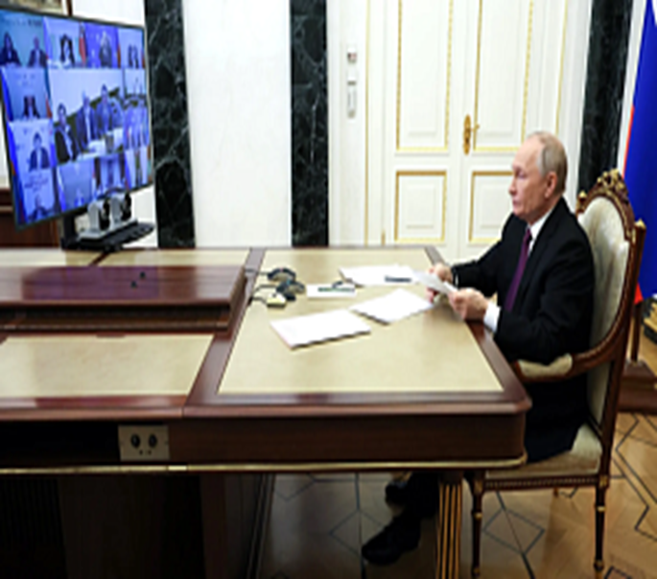
Поручения Президента РФ Путина В.В., касающиеся школьных библиотек и библиотекарей образовательных организаций Актуальные моменты
Notes:
В Российской Федерации нет отдельного "Поручения Президента" о школьных библиотеках, однако существует ряд федеральных инициатив и программ, направленных на развитие школьных библиотек и повышение их роли в образовательном процессе, в частности, в рамках национальных проектов "Образование" и "Культура". Эти инициативы включают модернизацию библиотечного фонда, цифровизацию и повышение качества услуг, а также подготовку высококвалифицированных специалистов.

Slide 2
В Российской Федерации нет отдельного "Поручения Президента" о школьных библиотеках, однако существует ряд федеральных инициатив и программ, направленных на развитие школьных библиотек и повышение их роли в образовательном процессе, в частности, в рамках национальных проектов "Образование" и "Культура".
Эти инициативы включают модернизацию библиотечного фонда, цифровизацию и повышение качества услуг, а также подготовку высококвалифицированных специалистов.

Slide 3
Основные направления поддержки школьных библиотек:
1. Обновление и пополнение фондов
2. Цифровизация и информатизация
3. Подготовка и повышение квалификации библиотекарей
4. Развитие инфраструктуры и модернизация пространства
4. Развитие читательской культуры
Примеры инициатив:
Программа "Пушкинская карта"
Национальный проект "Культура" и "Образование"

Slide 4
Заседание Совета при президенте по реализации государственной политики в сфере поддержки русского языка и языков народов России под председательством президента России В. Путина 5 ноября 2024 г.
«Вчера наша страна отметила День народного единства. Этот праздник не только дань памяти важному историческому событию и его героям. Он символизирует сплоченность нашего многонационального народа, его консолидацию вокруг общих ценностей. При этом одной из таких ключевых, фундаментальных ценностей был и остается русский язык. Поддержка русского как государственного языка и языков народов России — в числе наших ключевых приоритетов»

Slide 5
В ходе заседания обсуждались такие вопросы, как
создание единого официального источника норм и правил русского языка;
разработка единой программы преподавания русского языка в школе;
меры по воспитанию культуры речи;
- продвижение русского языка и литературы за рубежом
для укрепления позиций русского языка в мире.
Участники заседания также выступили с инициативами, направленными на сохранение чистоты русского языка, организацию мероприятий по популяризации русского языка и литературы, активное вовлечение детей и молодежи в политику по повышению культуры использования языка.

Slide 6
В. Путин призвал глав регионов превращать библиотеки в центры просвещения
Закон о языке был принят более 30 лет назад, его нужно переработать в соответствии с современными реалиями.
Он поручил создать информационную базу — Национальный словарный фонд русского языка, сформировать реестр языков народов страны и написать единые учебники по русскому.
Ещё одно важнейшее направление — популяризация детской литературы на русском языке и модернизация библиотек.
«Прошу глав регионов активнее помогать библиотекам с пополнением фондов, ремонтом и оборудованием, расширением площадей. Не раз говорил, что наша задача — создать на базе таких библиотек настоящие центры просвещения, воспитания, культурной и общественной жизни, прежде всего в сельских территориях, в малых городах».

Slide 7
В. Путин призвал глав регионов превращать библиотеки в центры просвещения
«Особого внимания требуют и школьные библиотеки. Уверен, их место в современной системе образования может быть гораздо более значимым.
Они должны стать для ребят точками притяжения, пространством знаний, а педагоги-библиотекари — авторитетными, знающими наставниками, активно участвующими в воспитательном процессе»

Slide 8

Российское общество «Знание»
Инициативы Российского общества «Знание» по перезагрузке школьных библиотек как многофункциональных просветительских пространств, предоставляющих широкие возможности для развития детей и подростков.
«Библиотеки играют ключевую роль в воспитании молодого поколения, и за последние годы мы увидели трансформацию публичных библиотек в полноценные культурные центры, где можно получить знания в современной увлекательной форме. Гораздо менее она коснулась школьных библиотек», — отметил генеральный директор Российского общества «Знание» Максим Древаль.

Slide 9
Инициативы общества «Знание»
Предложено запустить федеральную обучающую программу для сотрудников школьных библиотек на базе Центра знаний «Машук».
Ежегодный конкурс для выявления лучших библиотечных инициатив — позволил бы победителям претендовать на грантовую поддержку и обеспечил реализацию лучших проектов.
Реализация федерального конкурса «Родная игрушка» позволила бы наполнить пространства библиотек современными отечественными интеллектуальными и настольными играми, конструкторами, игрушками, способствующими воспитанию российских ценностей.

Slide 10
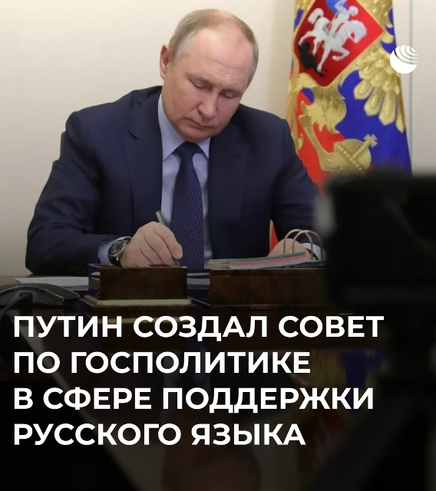
Перечень поручений по итогам заседания Совета по реализации госполитики в сфере поддержки русского языка и языков народов России
39 поручений, среди них, поручения, касающиеся деятельности школьных библиотек и школьного библиотекаря

Slide 11
ПОРУЧЕНИЯ
Пр-2814, п.1
1. Совету при Президенте Российской Федерации по реализации государственной политики в сфере поддержки русского языка и языков народов Российской Федерации совместно с Правительством Российской Федерации обеспечить разработку проекта основ государственной языковой политики Российской Федерации.
Пр-2814, п.4 а)
4. Правительству Российской Федерации совместно с Администрацией Президента Российской Федерации обеспечить:
а) проведение в 2025 году мероприятий, посвященных празднованию 130-летия со дня рождения С.А.Есенина.

Slide 12
ПОРУЧЕНИЯ
Пр-2814, п.6 в)
в) представить предложения по дополнению государственной информационной системы «Национальный словарный фонд» отдельными модулями (разделами), которые содержат сведения о зафиксированных в соответствующих нормативных словарях нормах языков народов Российской Федерации.
Пр-2814, п.5 б)
б) с привлечением ведущих университетов и иных заинтересованных организаций обеспечить создание единой государственной линейки школьных учебников по русскому языку, литературе и литературному чтению для использования при реализации образовательных программ начального общего, основного общего и среднего общего образования, предусмотрев создание в комплекте с ними учебных пособий (учебных словарей русского языка).

Slide 13
ПОРУЧЕНИЯ
Пр-2814, п.7 б)
б) предусмотреть включение литературных произведений патриотической направленности, созданных современными писателями, в списки рекомендованных произведений для внеклассного чтения;
Пр-2814, п.7 г)
г) представить предложения по модернизации школьных библиотек, проведению на системной основе мероприятий по комплектованию их фондов, организации профессиональной подготовки и повышения квалификации педагогов-библиотекарей;

Slide 14
ПОРУЧЕНИЯ
Пр-2814, п.7 д)
д) принять дополнительные меры, направленные на организацию ведения педагогами-библиотекарями внеурочной деятельности и реализации ими специализированных программ дополнительного образования по развитию читательской грамотности и формированию информационной безопасности (информационной культуры и гигиены) подрастающего поколения;
Пр-2814, п.7 е)
е) обеспечить централизованное научно-методическое сопровождение деятельности школьных библиотек;

Slide 15
ПОРУЧЕНИЯ
Пр-2814, п.7 ж)-1
ж) подготовить при участии Общероссийской общественно-государственной просветительской организации «Российское общество «Знание» и представить предложения по организации и проведению мероприятий, направленных на выявление лучших библиотечных практик, в том числе:
Всероссийского конкурса «Самая читающая школа России»;
Пр-2814, п.7 ж)-2
Всероссийского конкурса профессионального мастерства «Лучший школьный педагог-библиотекарь России»;
Пр-2814, п.7 ж)-3
Всероссийского ежегодного форума школьных библиотекарей.

Slide 16
ПОРУЧЕНИЯ
Пр-2814, п.8
8. Минпросвещения России совместно с Администрацией Президента Российской Федерации обеспечить дополнение цикла внеурочных занятий «Разговоры о важном» новыми темами, посвященными популяризации русского языка и известным русским писателям.
Пр-2814, п.10
10. Минобрнауки России подготовить совместно с Минпросвещения России и при участии заинтересованных научных организаций и представить предложения по интеграции государственной информационной системы «Национальный словарный фонд» с федеральной государственной информационной системой «Моя школа».

Slide 17
ПОРУЧЕНИЯ
Пр-2814, п.12
12. Минкультуры России совместно с Минцифры России, Администрацией Президента Российской Федерации и исполнительными органами субъектов Российской Федерации оказывать содействие в организации и проведении книжных фестивалей и ярмарок, включая ежегодное проведение Всероссийской недели детской книги.
Пр-2814, п.13
13. Минкультуры России подготовить совместно с Минпросвещения России при участии Российского книжного союза, иных заинтересованных организаций и представить предложения по учреждению специальной программы обновления библиотечных фондов детских и школьных библиотек.

Slide 18
ПОРУЧЕНИЯ
Пр-2814, п.17
17. Рекомендовать исполнительным органам субъектов Российской Федерации совместно с Минкультуры России и при участии федерального государственного бюджетного учреждения культуры «Российская государственная детская библиотека» провести анализ потребности библиотек, действующих в субъектах Российской Федерации и обслуживающих детей, в кадрах и необходимом оснащении (включая комплектование библиотечных фондов и предоставление новых помещений).
Пр-2814, п.18 а)
18. Рекомендовать Общероссийской общественно-государственной просветительской организации «Российское общество «Знание» совместно с Администрацией Президента Российской Федерации:
а) подготовить при участии Минпросвещения России, заинтересованных федеральных органов исполнительной власти и исполнительных органов субъектов Российской Федерации и представить предложения по возрождению практики реализации чтецких программ в общеобразовательных и профессиональных образовательных организациях;

Slide 19
ПОРУЧЕНИЯ
Пр-2814, п.18 б)
б) представить предложения по организации и проведению молодёжной интеллектуальной игры «Скажи по-русски» (в том числе в рамках проекта «Знание. Игра»);
Пр-2814, п.18 в)
в) при участии Общероссийского общественно-государственного движения детей и молодежи «Движение первых» провести Всероссийский конкурс создателей и производителей отечественных игр и игрушек «Родная игрушка».

Slide 20
«…Закон «О языках народов Российской Федерации» был принят ещё в 1991 году и, очевидно, нуждается в существенной переработке – от создания официального реестра этих языков до приведения закона в чёткое соответствие с современными реалиями, действующим законодательством.
…..поддержка русского языка и его продвижение в мире, сохранение языков всех народов России играют для нашей многонациональной страны первостепенную роль и должны иметь соответствующее обеспечение: правовое, ресурсное и, конечно же, содержательное, смысловое».
В.В. Путин

Slide 21

Спасибо
Ирина Вениаминовна Мальщукова
8 (912)8833101
MalchukovaIV@mail.ru
Краевой семинар для школьных библиотекарей по теме «Использование приемов кинопедагогики в работе школьного библиотекаря, как средства привлечения к чтению» 26.09.2025

